Slide 1


COMUNE DI PALERMO
Il Rendiconto della Gestione 2014
Palermo, 05 giugno 2015
Elaborazione Ufficio Bilancio

Slide 2
IL RISULTATO DELLA GESTIONE 2014
L’esercizio finanziario 2014 si è chiuso con un Risultato di Amministrazione di € 80.801.224,98
di cui:
€ 17.124.028,22 dalla gestione di competenza
- Avanzo della Gestione di competenza
€ 63.677.196,76 dalla gestione a residuo
- Avanzo della Gestione a Residuo
Avanzo di amministrazione (x 1000)

Slide 3
IL SALDO DI CASSA
L’esercizio finanziario 2014 si è chiuso con un Saldo di Cassa di € 87.434.539,42
Con un decremento rispetto all’esercizio
precedente di € 73,2 mln.
Saldo di cassa (x 1000)

Slide 4
ANALISI DELLE ENTRATE
Le politiche statali di contenimento del debito hanno avuto un notevole impatto sulla composizione delle Entrate Correnti del Comune di Palermo.
Si è assistito, infatti, ad una netta riduzione dei trasferimenti correnti (titolo II), con contestuale incremento delle entrate tributarie (titolo I) ed extra tributarie (titolo III).

Slide 5
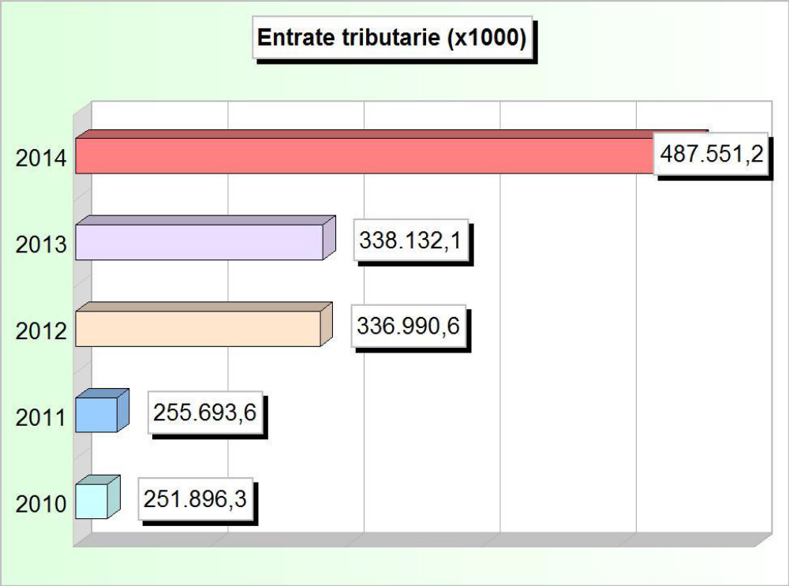
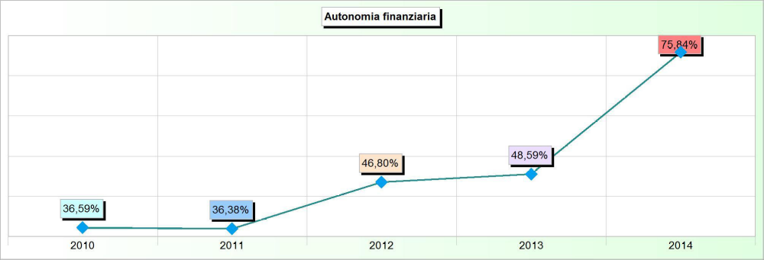
ANALISI DELLE ENTRATE CORRENTI
Le Entrate Tributarie
Le Entrate Tributarie sono state
quelle che hanno registrato
l’incremento più elevato
nel periodo 2010/2014,
dovuto all’attuazione
del Federalismo Fiscale,
con conseguente incremento
dell’indice di autonomia tributarie

Slide 6
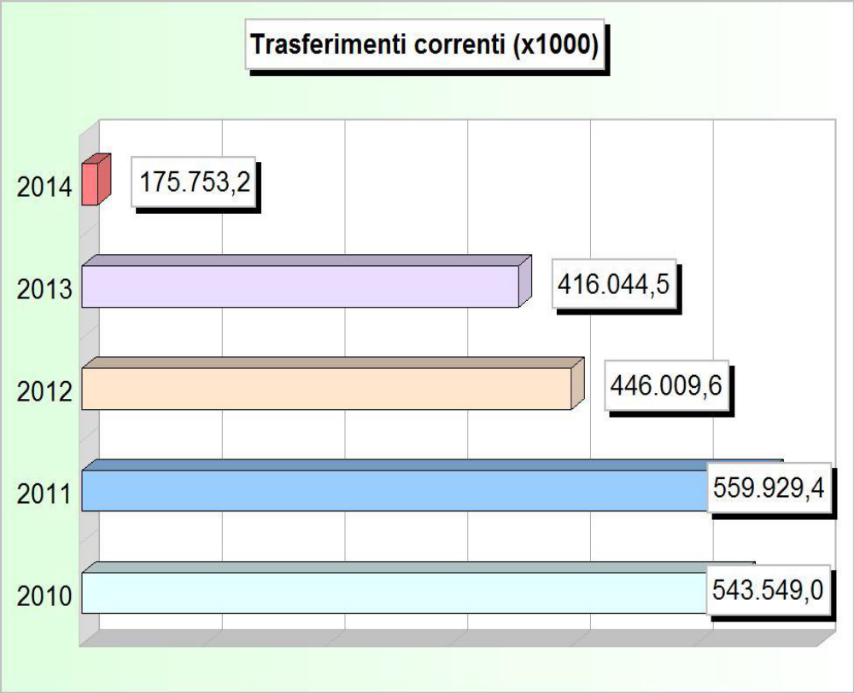
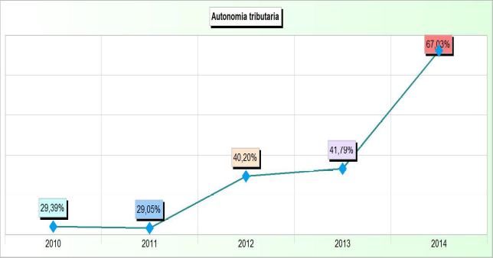
ANALISI DELLE ENTRATE CORRENTI
Le Entrate da Trasferimenti
Le Entrate da Trasferimenti
Correnti si sono notevolmente
ridotte sia per effetto della
attuazione del Federalismo
Fiscale, sia per le minori risorse
finanziarie trasferite agli EE.LL.
dai Governi Centrale, Regionale
e dalla U.E., con conseguente riduzione
dell’incidenza erariale.

Slide 7
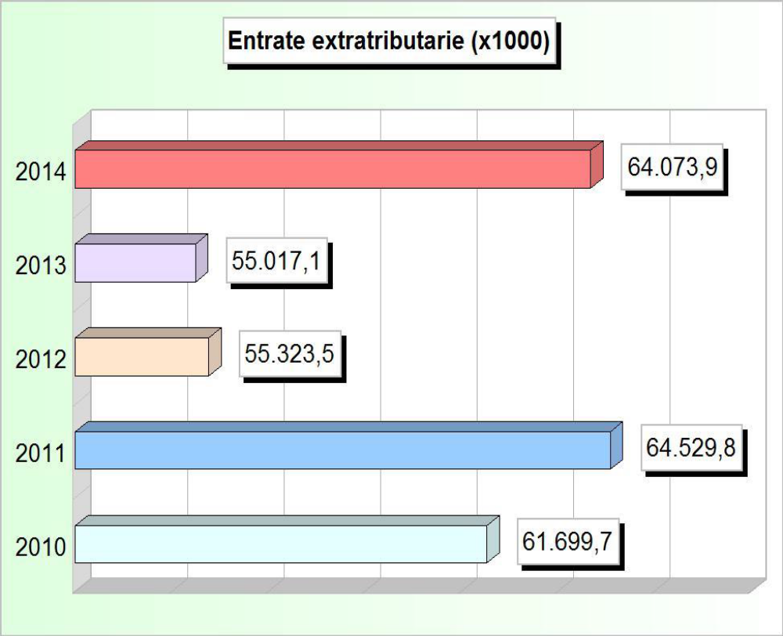
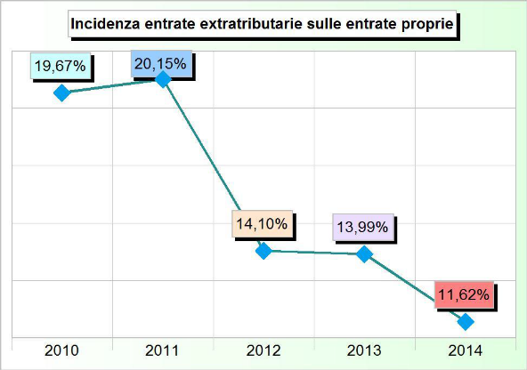
ANALISI DELLE ENTRATE CORRENTI
Le Entrate ExtraTributarie
Anche le Entrate Extra Tributarie
si sono incrementate rispetto al
2013. Nel rispetto del
principio di prudenza e delle
raccomandazioni della Corte
dei Conti si è provveduto a costituire
apposito Fondo Svalutazione Crediti
per le sanzioni da codice della strada.

Slide 8
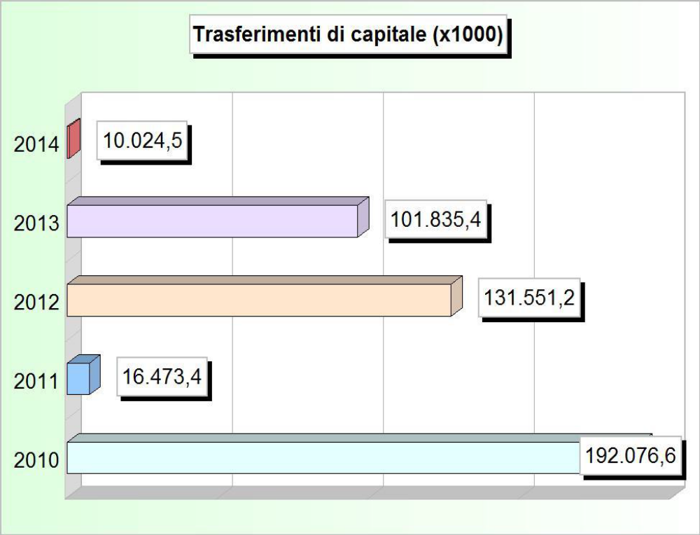
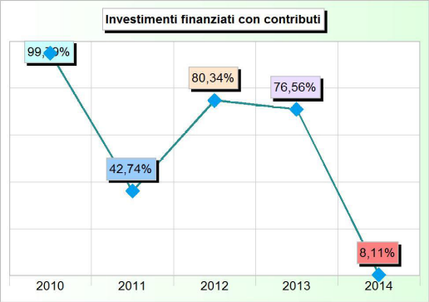
ANALISI DELLE ENTRATE
IN CONTO CAPITALE
Le Entrate in conto capitale
hanno avuto un a notevole
riduzione rispetto al 2013.
Ciò dovuto alla totale mancata
assegnazione di risorse
da parte della U.E., Stato,
Regione e Altri.

Slide 9
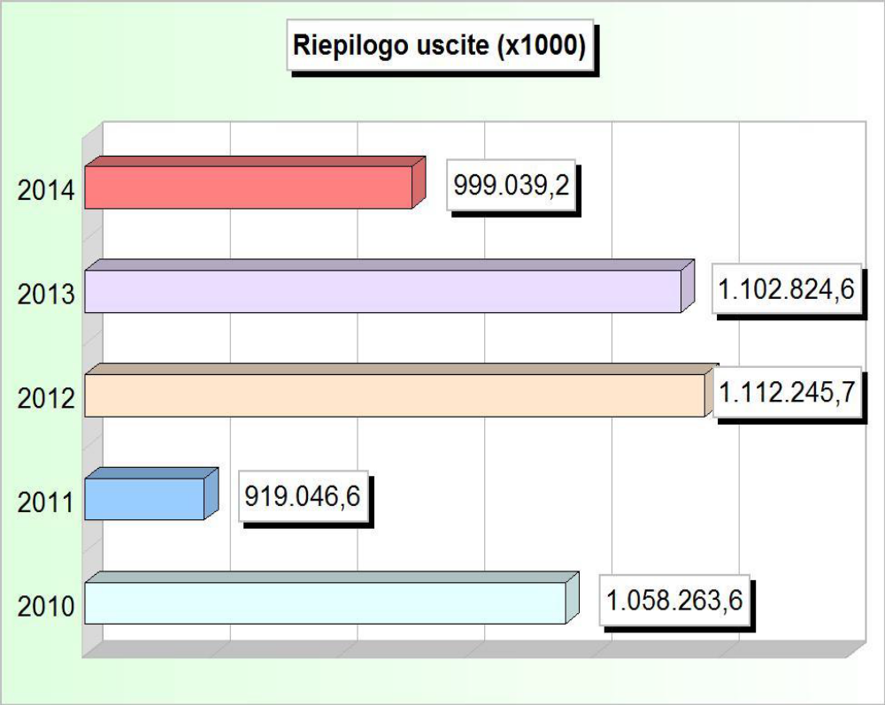
ANALISI DELLE SPESE
Dal lato delle spese sono stati
garantiti tutti i servizi indispen-
sabili come dimostra
l’andamento della spesa
nel suo complesso nel periodo
2010/2014.

Slide 10
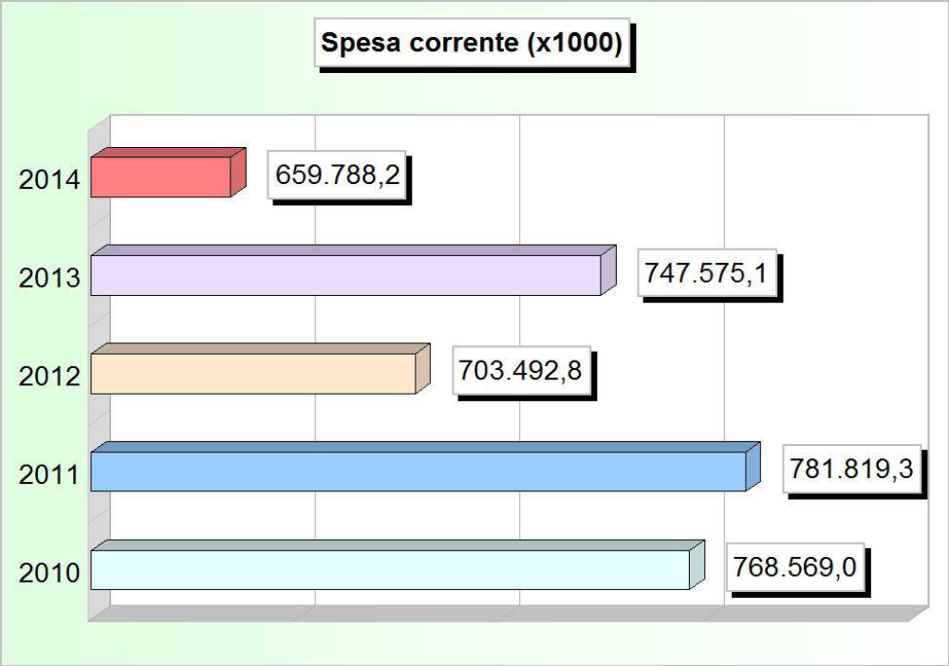
ANALISI DELLE SPESE
La Spesa Corrente
La spesa corrente ha risentito
delle politiche di Austerity del
Governo e della Unione
Europea, in particolare con il
rispetto della normativa sul
Patto di Stabilità Interno.

Slide 11
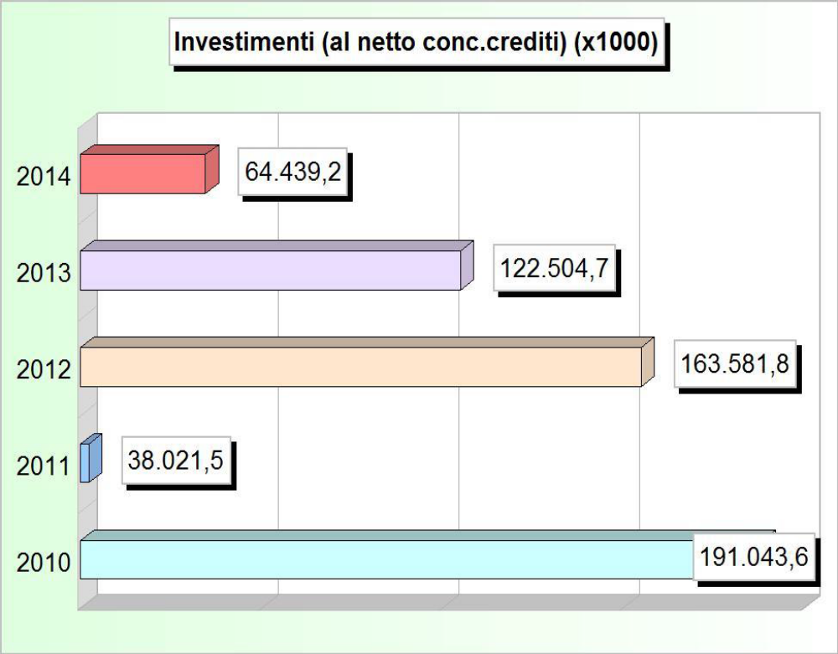
ANALISI DELLE SPESE
La Spesa Investimento
La mancata assegnazione di
risorse trasferite da parte della
U.E., Stato, Regione e Altri
ha determinato nel 2014 la con-
trazione della spesa in conto
capitale, passata da € 122,5 mln.
del 2013 a € 64,4 mln.
La spesa 2014 è stata così finan-
ziata:
- avanzo amm.ne 2013, € 10 mln.
- risorse comunali, € 27,3 mln.
- nuovi mutui, € 22,5 mln.
- tasf. da Stato, € 4,4
- tasf. da Regione, € 0,1

Slide 12
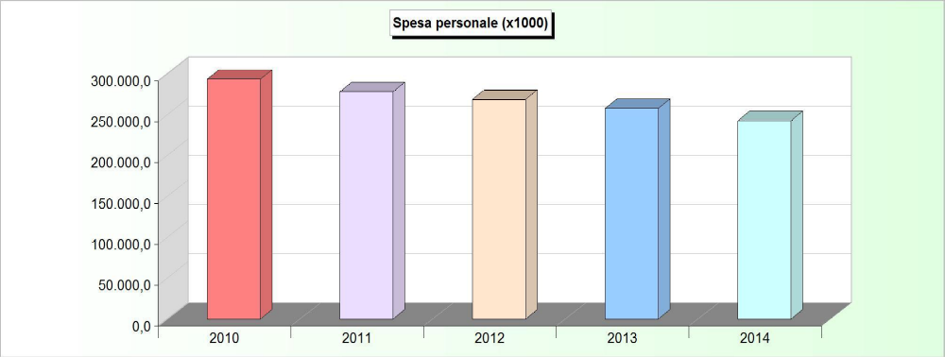
ANALISI DELLE SPESE
La Spesa del Personale
La spesa complessiva del Personale è in costante.

Slide 13
ANALISI DELLE SPESE
Le Spese di Funzionamento
Le spese di funzionamento sono in costante riduzione.

Slide 14
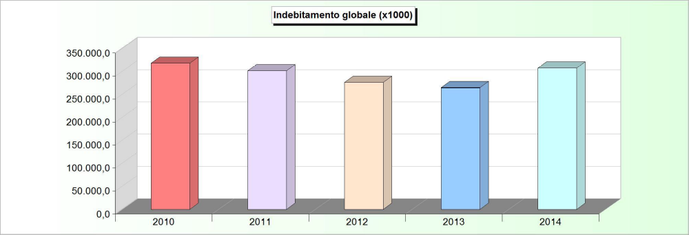
ANALISI DELLE SPESE
L’Indebitamento
L’indebitamento è complessivamente aumentato di € 42,44 mln., di cui € 38,49 per anticipazione di liquidità, ex art. 32, commi 1 e 2, del D.L. 66/2014. Si conferma l’obiettivo di tenere basso l’incidenza dell’indebitamento, passato dal 1,28% del 2013 al 1,30% del 2014.

Slide 15
ANALSI PER INDICI
ECONOMICO FINANZIARI
Indice di Autonomia Finanziaria
Rappresenta quanta parte delle entrate correnti è costituita da entrate proprie (Tributarie ed Extra Tributarie).

Slide 16
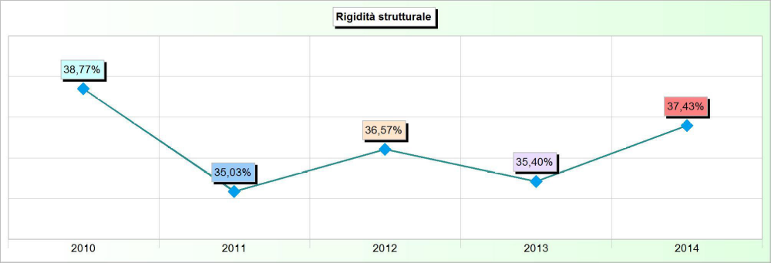
ANALSI PER INDICI
ECONOMICO FINANZIARI
Indice di Rigidità Strutturale
Rappresenta quanto incidono la spesa del Personale e la spesa per rate per prestiti (Mutui ed Obbligazioni) sul totale delle entrate correnti.

Slide 17
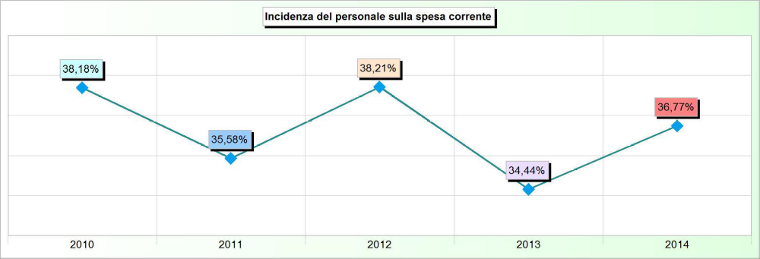
ANALSI PER INDICI
ECONOMICO FINANZIARI
Indice del Personale sulla Spesa Corrente
Rappresenta quanto incide la spesa del personale sul totale della spesa corrente

Slide 18
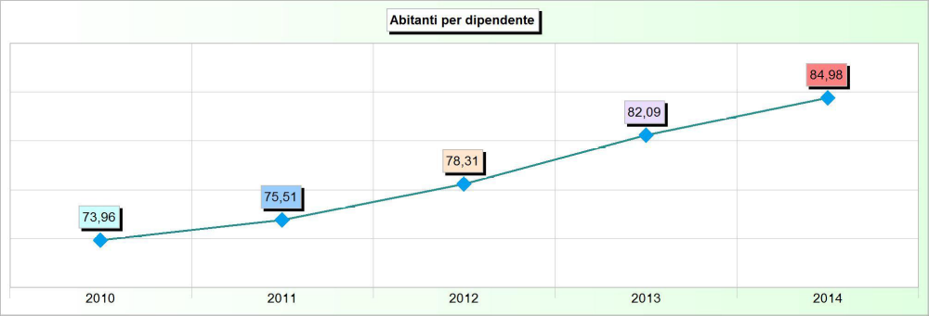
ANALSI PER INDICI
ECONOMICO FINANZIARI
Abitanti per dipendente
Rappresenta quanti dipendenti sono in servizio al 31/12 per ogni abitante

